Slide 1
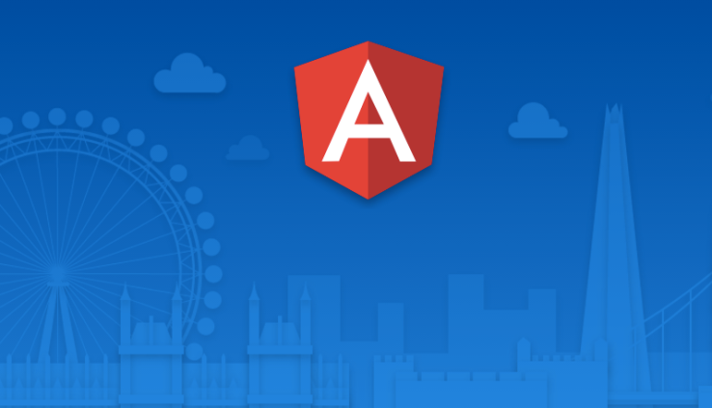
WORKSHOP ANGULAR 7

Slide 2

introdução
Angular é uma plataforma de aplicações web de código-fonte aberto e front-end baseado em TypeScript liderado pela Equipe Angular do Google e por uma comunidade de indivíduos e corporações. Angular é uma reescrita completa do AngularJS, feito pela mesma equipe que o construiu.

Slide 3
introdução
Informações:
- Gravado em: TypeScript
- Plataforma: Web platform
- Lançamento: 14 setembro 2016; há 2 anos
- Versão estável: 7.1.4 (18 dezembro 2018; há 3 mês)
- Versão em teste: 7.2.0-beta.2 (11 dezembro 2018)
- Desenvolvedor: Google/ Misko Hevery

Slide 4
SPA - SINGLE PAGE APPLICATION
Um dos melhores conceitos que o Angular oferece é o de “Single Page”, onde os recursos apropriados são dinamicamente carregados e adicionados à página, conforme necessário, geralmente em resposta a ações do usuário.
Para isto acontecer o framework oferece módulos que te possibilitam ter apenas uma página index, com outras páginas de conteúdo (views) sendo carregadas de acordo com uma específica rota (route).

Slide 5
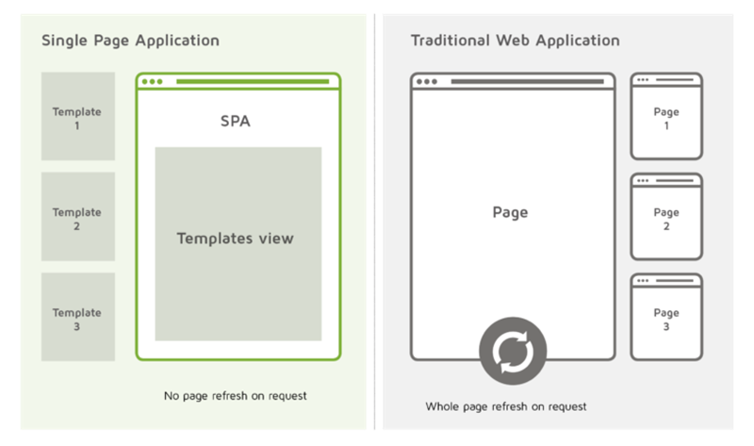
SPA - SINGLE PAGE APPLICATION

Slide 6
Framworks x Angular
AngularJS
Angular
Framework JavaScript onde ele estende atributos HTML com diretivas e vincula dados a HTML com expressões. A sua incorporação no projeto pode ser feita através de um import a uma página HTML com uma tag <script>.
Por se tratar de um framework é válido destacar que seu core é totalmente escrito em JavaScript.
Angular foi reescrito passando a ser um framework diferente e não uma evolução. A princípio, o propósito dessa reescrita foi adequar o framework Angular para uso de padrões web atuais, a utilização de web componentes e uma melhor integração com o HTML 5, CSS 3 e Javascript.

Slide 7
Por que foi criado o Angular 2?
O Angular 1.x, por se tratar de um framework incorporado, ele precisa esperar pelo DOM para “carregar”, e se incluir na aplicação. Já o Angular 2 é totalmente diferente, ele tem o poder total no controle dos templates e consegue fazer todas as mudanças necessárias e antes mesmo delas serem alcançadas pelo DOM.

Slide 8
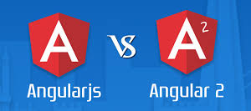
AngularJS x Angular 2
Diferente do angularJS, é utilizado Typescript em sua utilização e por isso obrigatoriamente em Angular 2 e suas versões em diante devem ser interpretados por um servidor de aplicação.????

Slide 9

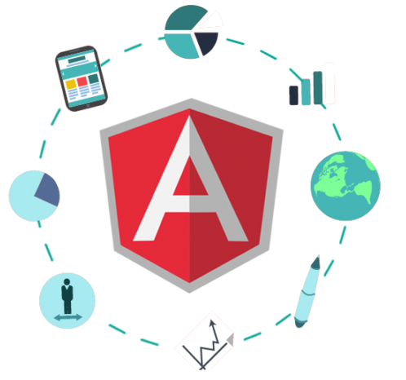





Principais melhorias das Evoluções

Slide 10

Angular v4
Novo website disponibilizando uma documentação rica do framework;
Inclusão do HttpClient.

Slide 11
Angular v5
Bundle, menor e mais rápido;
Suporte oficial para PWA.

Slide 12
Angular v6
Angular Elements;
Juntamente com o CLI, novos comando como ng update e ng add;
Update.angular.io – guia de update de versões (Versões de para, complexibilidade, npm ou yarn).

Slide 13
Angular v7
Uma grande utilidade de uma aplicação SPA é o download completo da aplicação no primeiro acesso para reduzir as taxas de downloads por navegação. Isso pode ser um problema quando lembramos que grande parte do tráfego na internet vem de dispositivos móveis que, em geral, costumam acessar a internet em baixa velocidade de conexão.

Slide 14
Angular v7
Para mantermos o tamanho da nossa aplicação sobre controle, o Angular 7 conta com a função de Bundle Budgets. Isto é, quando construímos nossa aplicação, recebemos alertas quando o seu tamanho excede um limite pré-determinado. Este recurso já existia no Angular e agora se tornou padrão. Na construção de uma aplicação que ultrapasse 2 MB receberemos um alerta e em aplicações que ultrapassem 5 MB seremos impedidos de prosseguir com a construção. É claro que esses valores são personalizáveis, e podemos modificá-los no arquivo angular.json do projeto.

Slide 15
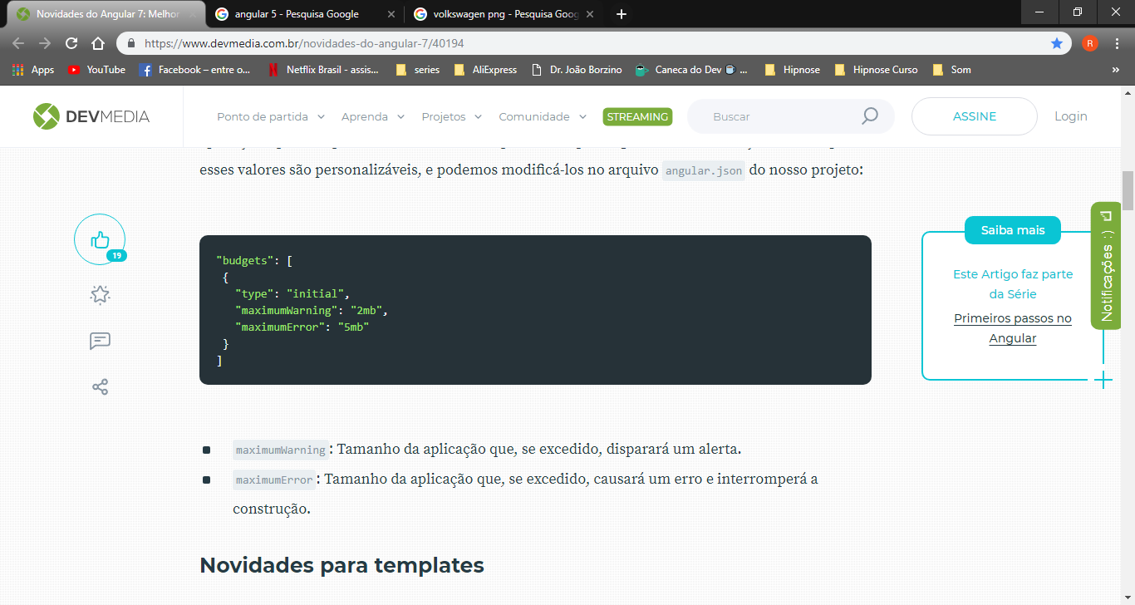
Angular v7
maximumWarning:
Tamanho da aplicação que, se excedido, disparará um alerta.
- maximumError:
Tamanho da aplicação que, se excedido, causará um erro e interromperá a construção.

Slide 16
DEPENDÊNCIAS
- TypeScript: A versão do TypeScript, o Superset do JavaScript utilizado pelo Angular foi atualizada para a versão 3.1, que conta apenas com algumas pequenas mudanças em relação a declaração de propriedades em funções.
- RxJS: a biblioteca que provem ao Angular, dentre outras coisas, Observables, foi atualizada para a versão 6.3. Essa nova versão implementou apenas correções.
- NodeJS: Agora é possível utilizar o Angular e o Angular CLI na versão 10 do Node.js, embora ainda seja totalmente compatível com a versão 8.

Slide 17
AngulaRCLI
A ferramenta de linha de comando também mudou. Agora, sempre que criamos um novo projeto, o CLI pergunta se desejamos adicionar o módulo de rotas e se desejamos utilizar algum processador CSS, como SASS ou LESS. Veja a seguir o processo de criação de uma aplicação.

Slide 18
RESUMINDO A EVOLUÇÃO
Após a entrada do angular 2 no mercado e a sua boa reputação, a google não perdeu tempo e foi lançando atualizações do framework corrigindo bugs com a versão 4 principalmente.
Desde o Angular 2 era utilizado uma biblioteca HTTP para que seja possível a aplicação realizar requisições externas via protocolo http. Porém nas novas versões, foi incluído o HttpClient que herda da biblioteca Http mas possui alguns atributos a mais que facilitam o desenvolvimento de um cliente.

